Slide 1
软件项目管理
第 11 章
项目集成计划

Slide 2
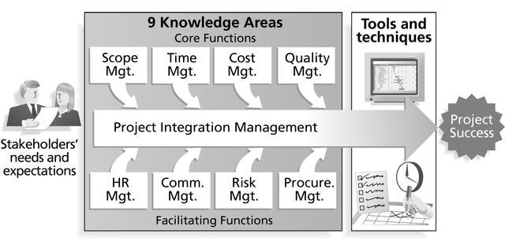
关于PMBOK
—— Project Management Body Of Knowledge

Slide 3
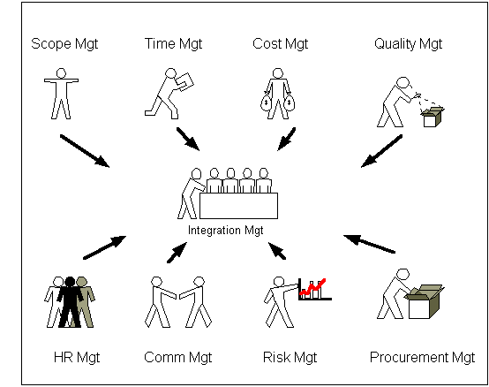
PMBOK的9个知识领域的关系
项目集成管理：是保证各种项目要素协调运作，对冲突目标进行权衡折衷，最大限度满足项目相关人员的利益。

Slide 4
本章要点
1、项目集成管理概述
2、软件项目集成计划
3、项目集成计划的实施
4、案例分析
chapter__11

Slide 5
项目集成管理定义
1、项目集成管理概述
项目集成管理：是指为确保项目各项工作能够有机地 协调和配合所开展的综合性和全局性的项目管理工作和过程。
项目集成管理：在项目整个生命周期内整合所有的其他项目管理过程和要素来引导项目走向成功。
chapter__11

Slide 6
项目集成管理目的和内容：
1、项目集成管理概述
目的：努力按照项目各方面的配置关系，去集成管理各项活动、各个专项、各个要素和各方面的要求。
内容：按照充分必要原则，实现项目所需资源与项目工作的全面集成、项目工作与项目产出物的全面集成、项目产出物与项目目标的全面集成。
其中涉及三个基本方面：
项目全过程活动的集成管理
项目全部要素的集成管理
项目全团队的集成管理。
chapter__11

Slide 7
项目集成管理的应用
1、项目集成管理概述
两要素集成管理：
包括：（时间、成本），（时间、质量），（成本、质量），（成本、范围），（范围、质量）等
三要素集成管理：
包括： （时间、成本、质量），（范围、时间、成本）
四要素集成管理：
包括：（质量、时间、成本、范围），
（目标、产出物、工作、资源）
全要素集成管理：
包括：（范围、成本、时间、质量、资源、风险）
chapter__11

Slide 8
1、项目集成管理概述
质量目标
项目总目标：
用户满意
约束绳：
相互制约
进度目标
成本目标
范围目标
其他目标
chapter__11

Slide 9
软件项目管理的最重要的四个要素
1、项目集成管理概述
范围(S)
质量(Q)
进度(T)
成本(C)
chapter__11

Slide 10
四要素的关系
1、项目集成管理概述
C=F(S,Q,T)
  S 与 C成一定正比关系
  Q 与 C成一定的正比关系
  T与C成一定的反比关系
一旦合同签订后，成本与时间就确定了
只有范围和质量可以变化。
——若重视范围，就降低质量。
——若重视质量，就缩小范围。
chapter__11

Slide 11
本章要点
1、项目集成管理概述
2、软件项目集成计划
3、项目集成计划的实施
4、案例分析
chapter__11

Slide 12
项目集成计划定义：
2、项目集成计划
项目集成计划：是指通过使用项目其他专项计划过程所生成的结果（即：项目的各种专项计划），运用集成和综合平衡的方法所制定出的，用于指导项目实施和管理的综合性、全局性的项目集成计划文件。
chapter__11

Slide 13
项目集成计划的作用：
2、项目集成计划
(1)指导项目的实施。
(2)开展项目的管理。
(3)进行项目的监控。
(4)相关利益主体沟通的基础。
(5)记录项目决策和项目假设。
(6)激励项目团队士气的武器。
chapter__11

Slide 14
2、项目集成计划
集成计划的编写步骤：
1、项目信息收集
项目集成计划前期阶段，收集的各种信息和信息之间的相互制约与相互关联。
同时也要分析那些为编制项目集成计划，所提供的依据和一般信息。主要内容是：项目工期、成本与项目质量的综合分析。
2、确定项目集成计划初步方案
项目集成计划初步方案包括：各种项目集成计划初案的提出和筛选
chapter__11

Slide 15
2、项目集成计划
集成计划的编写步骤：
3、项目集成计划的综合平衡
项目集成计划的全面综合平衡，包括：目标、任务、责任、进度、成本、质量等。
4、项目集成计划最终方案的编制
项目集成计划最终方案的编制包括：根据各种项目集成计划初案，通过双要素和多要素集成，最终获得项目集成计划方案。
5、项目计划书的评审与批准
达到共识，减少错误，最后得到批准。
chapter__11

Slide 16
本章要点
1、项目集成管理概述
2、软件项目集成计划
3、项目集成计划的实施
4、案例分析
chapter__11

Slide 17
3、项目集成计划的实施
项目集成计划的执行过程
项目集成计划的执行过程：是实施项目计划的主要过程，包括：管理和执行在项目计划中描述的工作。
项目大部分时间和资金通常花费在此过程中。
chapter__11

Slide 18
3、项目集成计划的实施
项目集成计划实施的主要结果：
1、工作结果
哪些项目可交付成果已完成，哪些项目可交付成果还未完成、质量标准得到满足的程度、发生的和将要使用的成本。
工作结果作为项目计划执行的一部分，被收集起来，然后输入到绩效报告过程、质量控制过程和其他过程中。
2、变更请求和改正措施
执行过程和变更控制过程之间的关键反馈回路。
chapter__11

Slide 19
本章要点
1、项目集成管理概述
2、软件项目集成计划
3、项目集成计划的实施
4、案例分析
chapter__11

Slide 20
案例分析
《校务通管理系统》项目集成计划
《校务通管理系统》项目集成计划书
chapter__6

Slide 21
谢 谢！
chapter__5

